Slide 1
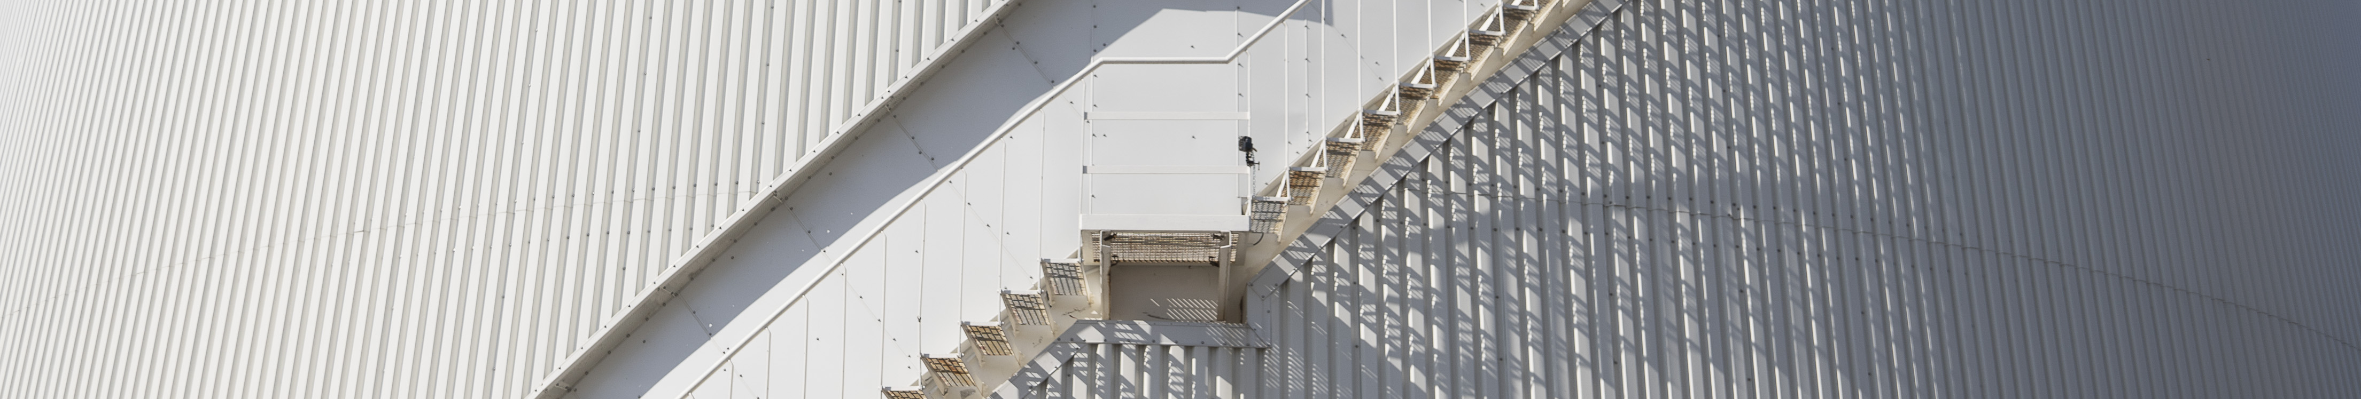
Energie aus Neukölln

Slide 2
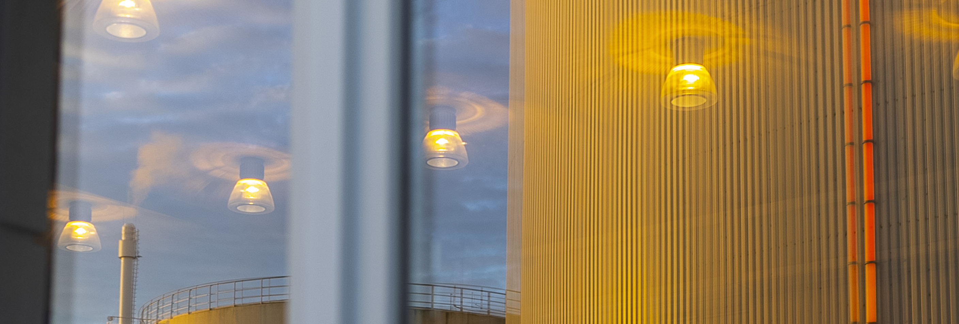
Wärme –
Made
in Neukölln

Slide 3
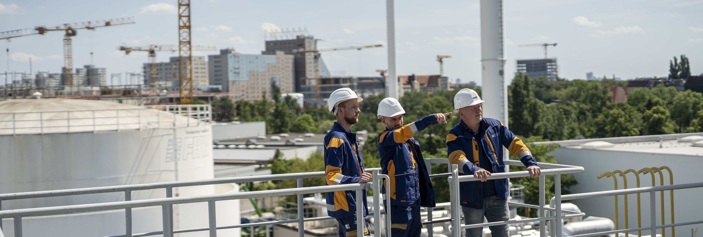
Energie aus Neukölln

Slide 4
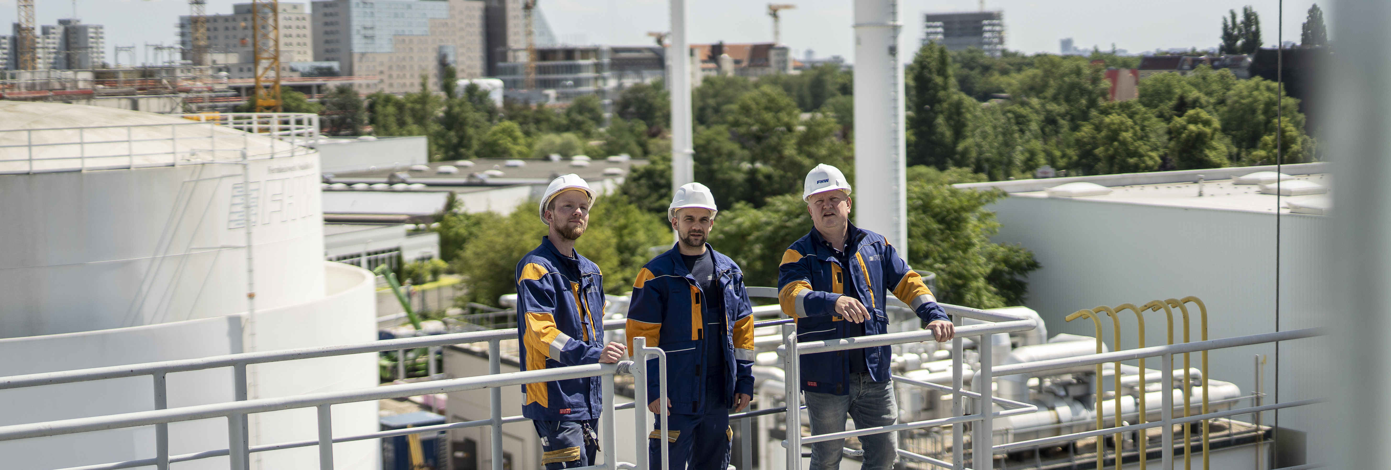
Energie aus Neukölln

